Slide 1
О государственных символах Самарской области (по книге А.Н. Завального, В.Н. Зинченко, В.С. Мокрого «Государственные символы Самарской области», выпущенной в Самаре издательским домом «Агни» к 150-летию Самарской губернии и книге Алексея Солоницына «Самарское знамя» Самара, 2017год)
ГБОУ СОШ №1 «ОЦ» п.г.т Стройкерамика
2017 год

Slide 2
18 мая – День самарского знамени
18 мая 1877 г. Самарцы передали знамя, вышитое монахинями Иверского женского монастыря, болгарским ополченцам, сражавшимся в русско-турецкой войне1877–1878 гг. Знамя стало символом вооружённых сил Болгарии и национальной святыней.

Slide 3
Книга рассказывает о Гербе и флаге Самарской области, истории их создания и возрождения. В ней приводятся сведения, относящиеся к общим вопросам геральдики и вексиллологии. Издание рассчитано на работников региональных органов власти, преподавателей, учащихся, журналистов, библиотекарей и всех, кто интересуется историей родного края.
Книга имеет обращение губернатора Самарской области к читателям.

Slide 4
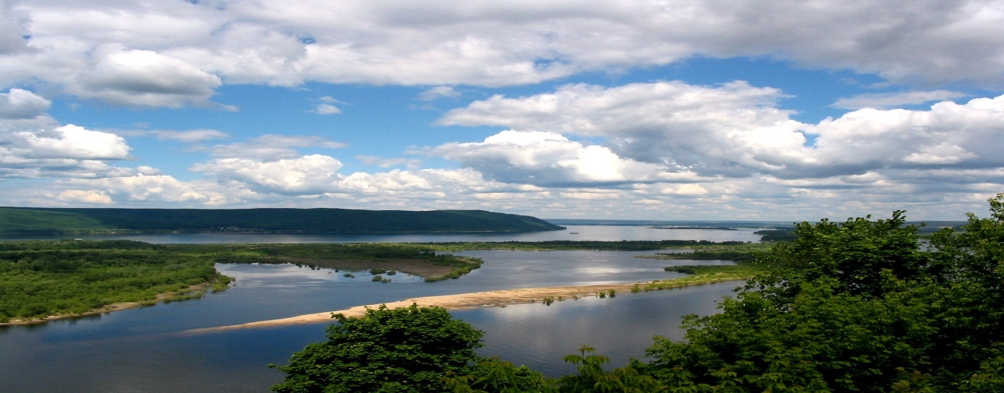
Губернатор Самарской области обращается к землякам: «Мы живём в благословленном крае, в центре России, на берегу величайшей реки Европы. За нами – многовековая история земли самарской, за нами – огромный духовный капитал, накопленный поколениями наших земляков. Нам в наследие достались цветущие города и сёла, построенные в надежде на то, что им суждена долгая жизнь. Мы добавим к этому плоды нашего труда, упорства, воли, чтобы потомкам не было стыдно за Самарский флаг и герб. Ведь флаг и герб области – олицетворение наших трудовых достижений, успехов в культуре и науке, побед на спортивных аренах.

Slide 5
Мы возродили герб таким, каким создала его история. С ним самарская губерния вошла в XX век, с этим гербом она вступит в третье тысячелетие.

Slide 6
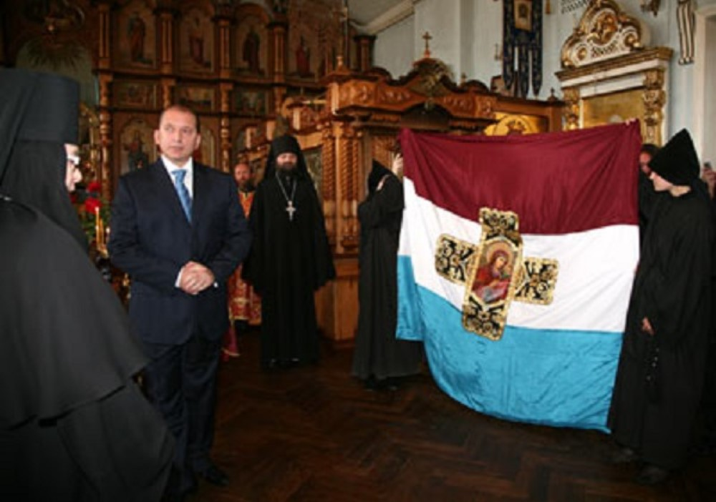
Нам не нужно было изобретать и флаг. Мы взяли расцветку знаменитого Самарского знамени, с которым губерния шагнула в мировую историю. В лихую для Балкан годину вышили его монахини Иверского монастыря. Через пол-России, Украину, Бессарабию пронесли знамя посланцы Самары, чтобы вручить святыню болгарским ополченцам. Под сенью этого знамени Болгария стала свободной. В честь дара самарцев сооружены памятники, ему посвящены книги и картины».

Slide 7
ГЕРАЛЬДИКА – вспомогательная историческая дисциплина, исследующая гербы – символические знаки отличия отдельных лиц, фамилий, родов. Государств, организаций, учреждений. Основная особенность герба – его наследственность.
История создания гербов начиналась в средние века. Во время боевых походов гербы, размещавшиеся на щитах рыцарей, становились их главной отличительной особенностью, поскольку доспехи были закрытыми, а лица скрывались шлемами. Со временем отличительные знаки рыцарей стали родовыми, передавались по наследству. Была разработана система строгих правил составления гербов. Основой герба является щит.

Slide 8
В России геральдическая символика наиболее активно начала развиваться в XIV веке, чему способствовали процессы объединения русских княжеств в единое Государство Российское. В 1464 году в Ермолинской летописи впервые упоминается всадник, поражающий змия-дракона. Впоследствии изображение всадника появилось на печатях и монетах великих князей. А три века спустя – на гербе города Москвы. В 1497 году возникла вислая печать с двуглавым орлом, ставшим государственным гербом России. В 1672 году был изготовлен «Царский титулярник», в котором размещались гербы 33 земель и городов, входивших в полный царский титул. Некоторые изображения этих гербов ранее использовались как печати, но большинство было создано заново. Официальная система геральдических знаний в России появилась при Петре I, который в 1722 году учредил Герольдмейстерскую контору, призванную создавать городские и личные гербы. В XVIII – XIX веках работа по созданию городских и губернских гербов велась наиболее активно.

Slide 9
ИЗ ИСТОРИИИ ГЕРБА ГОРОДА САМАРЫ
На гербе города Самары изображена белая дикая коза (а на гербе Самарской губернии дикий козёл), стоящая на траве в голубом поле. Почему именно коза? При создании гербов в Герольдическую контору из городов России должны были поступать различные сведения, необходимые для их составления. В частности, запрашивалась информация о рельефе местности и животном мире окрестных земель.
Возможно, Самара прислала соответствующий список, где была упомянута и дикая коза. Когда в 1780 году Самара стала уездным городом Симбирского наместничества, получила этот герб. Указом Екатерины II герб был утверждён со следующим описанием: «Дикая белая коза, стоящая на траве, стоящая на голубом поле». Правда, коза обрела прямые рога и покрылась густой длинной шерстью. При Николае I прямые козьи рога были заменены на ветвистые, а щит герба увенчали золотою короною.

Slide 10
Ныне действующий герб города Самары утверждён решением Самарской городской думы №187 от 26 ноября 1998 года и имеет следующее описание: «Герб города Самары представляет собой простой (неразделённый) щит французской формы, в центре которого изображена в лазуревом поле стоящая на зелёной траве дикая белая коза. Щит герба увенчан золотой императорской короной и окружён золотыми дубовыми листьями, соединёнными Андреевской лентою».

Slide 11
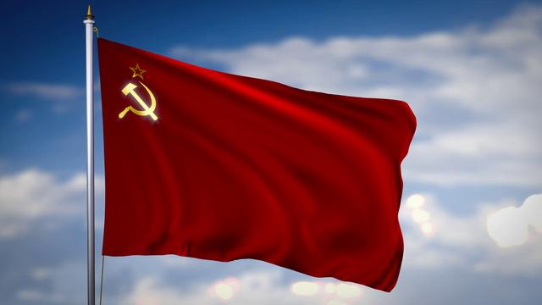
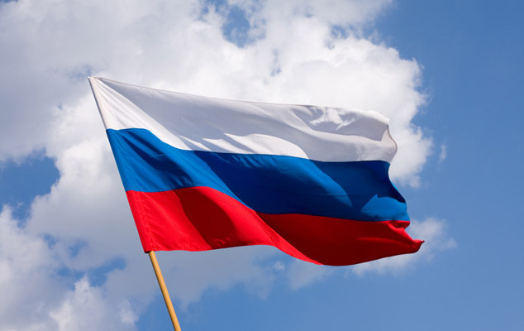
ФЛАГИ
Мы настолько привыкли к флагам, что уже не представляем себе без них историю и современную жизнь человечества. Они стали своеобразными «паспортом» государства, несущим информацию о культуре, традициях, конституционном строе той или иной станы.
Далёкими предками флагов и знамён были тотемные знаки первобытных народов, личные эмблемы вождей и жрецов. Разнообразные изображения украшали щиты греческих воинов. Фигурки орла, волка, медведя и других животных венчали штандарты римских легионеров.

Slide 12
Историю флагов обычно ведут с 105 года до н.э., когда для римлян было введено полотнище квадратной формы, укреплённое на перекладине шеста. Но ещё задолго до этого, в XII веке до н.э. в Китае существовали знамёна, а воины Древней Индии поднимали в походе боевые треугольные стяги красного и зелёного цвета с жёлтым изображением зверей. Чёткая система знамён была разработана в Византийской империи. Личные штандарты, знамёна и флаги стали неотъемлемыми атрибутами средневековой Европы.

Slide 13
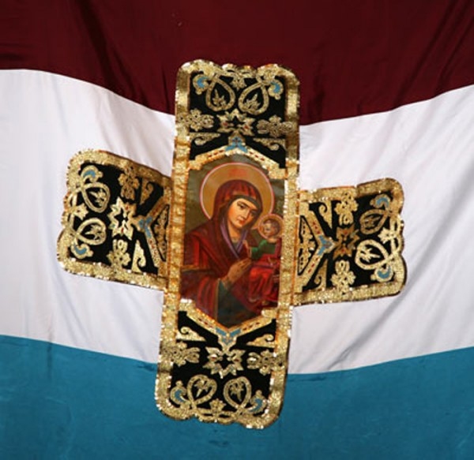
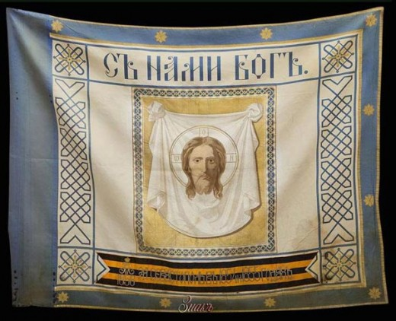
Киевская Русь знала княжеские стяги, под сенью которых дружины выступали против врага. Знамя с ликом Иисуса Христа развевалось над войском Дмитрия Донского на Куликовом поле. Религиозный характер русских знамён сохранялся и в последующие столетия.
В расцветке государственных флагов обычно используются национальные цвета, характерные для того или иного народа и широко распространённые в одежде и быту. Традиционная гамма цветов находила отражение в лентах, бантах, кокардах. Различная цветовая комбинация придавала национальным флагам уникальный, неповторимый колорит, их история стала неотделимой от истории стран и народов.

Slide 14
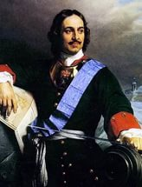
Первое упоминание о Государственном флаге России относится к царствованию Алексея Михайловича, когда в селе Дединово был построен первый русский корабль. Среди флагов, учреждённых Петром I , особую популярность получило бело – сине – красное полотнище. В 1858 году государственный флаг стал чёрно – жёлто – белым. Историки объясняли это усилением немецкого влияния в правительстве. Через 25 лет царь – русофил Александр III повелел вернуть «русский флаг», который оставался достаточно популярным в народе.

Slide 15
Большевистский переворот 1917 года прошёл под революционным красным знаменем, а 13 апреля 1918 года увидел свет декрет Советской власти, где было указано, что «Флагом Российской Республики устанавливается Красное знамя с надписью: Российская Социалистическая Федеративная Советская Республика». Лишь после распада СССР в России вновь восторжествовал бело – сине – красный флаг.

Slide 16
САМАРСКОЕ ЗНАМЯ
Самарское знамя, как и российский флаг, является триколором. Почему выбрана именно эта цветовая гамма? Ответ на этот вопрос можно найти в книге П.В. Алабина «Трёхвековая годовщина города Самары».
Привлекая свидетельства очевидцев, П.В. Алабин рассказывает о том, как 5 (17) мая 1885 года проходило в Самаре чествование памяти Кирилла и Мефодия. После литургии в кафедральном соборе состоялся крестный ход на Алексеевскую площадь. Его участники несли большую хоругвь с изображением Иверской Божьей Матери и иконы святых первоучителей, украшенную тремя широкими лентами «славянских цветов».

Slide 17
Пётр Владимирович Алабин

Slide 18
Над торжественной процессией развевались русский, болгарский, сербский, черногорский, чешский флаги, «единством своих цветов, только в различном их сочетании, воочию свидетельствуя о братстве тех народов, которые под их сенью, в течение многих веков, сохранили сознание своего племенного единства и кровной соплеменности»
(Алабин П.В. Трёхвековая годовщина города Самары. Самара, 1887. С.194)

Slide 19
Как видим, белый, синий, красный цвета чётко отождествлялись у самарцев 70 – 80-х годов XIX века с общеславянской идеей. И, вероятно, поэтому, когда создавалось Самарское знамя, были использованы именно «славянские» колеры. Но расположили их в другом порядке.

Slide 20
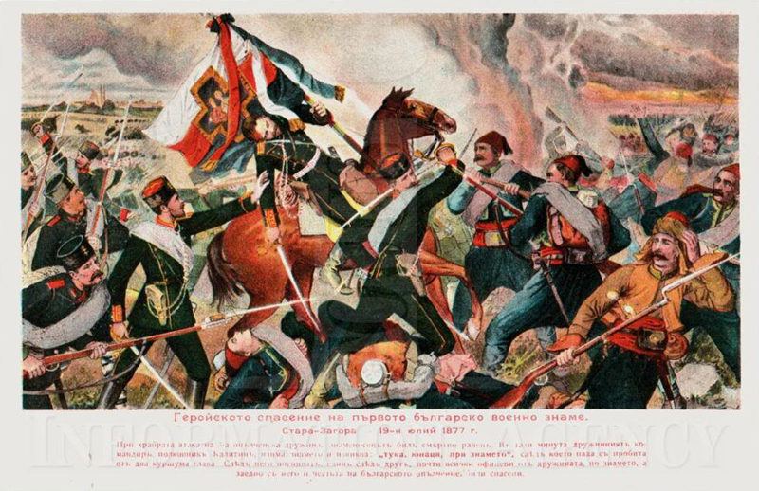
История Самарского знамени связана с развернувшейся на Балканах героической борьбой славянских народов против османского ига. Летом 1875 года антитурецкое восстание вспыхнуло в Боснии и Герцеговине, а апреле следующего года восстала Болгария, а ещё через два месяца Сербия и Черногория начали войну с Турцией. Эти события вызвали живой отклик в православной России. Тысячи русских добровольцев отправились на Балканы, чтобы с оружием в руках помочь славянам завоевать независимость.

Slide 21
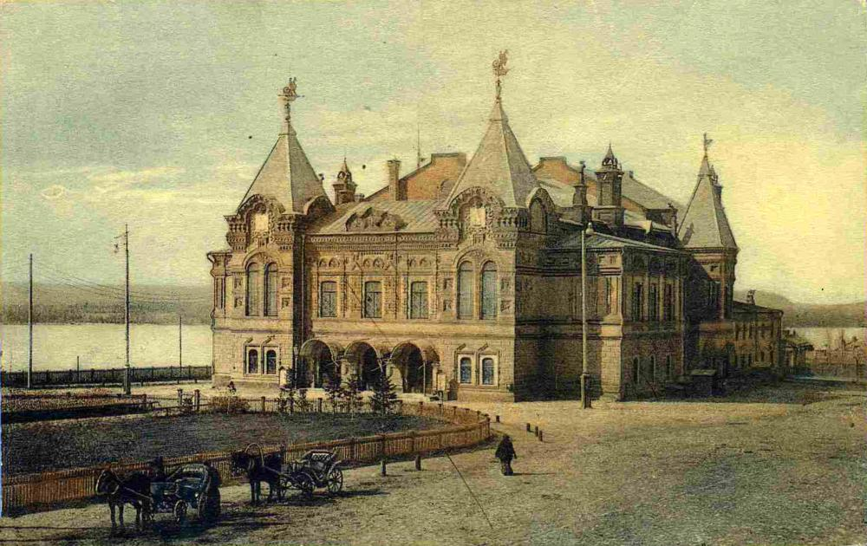
Как и во многих странах, в Самаре проходили благотворительные спектакли, устраивались базары в пользу южных славян. Был организован комитет для организации помощи и сбора средств борющимся единоверцам. В деревнях собирали тулупы, рукавицы, рубахи, сапоги. Крестьяне Самарской губернии одними из первых внесли денежные пожертвования.

Slide 22
В Самарской городской Думе зародилась мысль о создании знамени для вручения сражающимся против турок славянам. Активное участие в этом деле приняли видный общественный деятель Думы Пётр Владимирович Алабин и его жена Варвара Васильевна. Эскиз необычного дара изготовил художник Николай Евстафьевич Симаков. На одной стороне красно – бело – синего полотнища он изобразил в чёрном кресте, украшенном золотыми арабесками, славянских первоучителей Кирилла и Мефодия. На другой – икону Иверской Божьей Матери , во имя которой в Самаре был основан женский монастырь. Его монахини и вышили безвозмездно Самарское знамя.

Slide 23
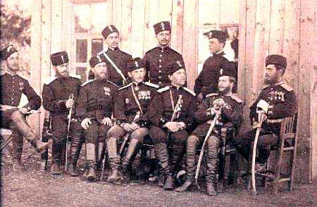
Знамя предназначалось
для болгарских повстанцев.
Но к моменту его изготовления восстание было подавлено турками. В апреле 1877 года Россия объявила Турции войну. Началось формирование дружин из болгарских добровольцев. Самарская Дума решила вручить знамя создаваемому болгарскому войску. 20 апреля (2 мая) епископ Самарский и Ставропольский Герасим освятил дар города.

Slide 24
Самарцы были
на водоосвящении
знамени, прикладывались к иконе
Иверской Божьей матери, изображённой на нём. На следующий день самарцы прощались со знаменем, которое городской глава Е.Т. Кожевников и гласный П.В. Алабин повезли в Москву. Здесь оно было выставлено в Кремле для всеобщего обозрения и стало предметом чествования и поклонения.

Slide 25
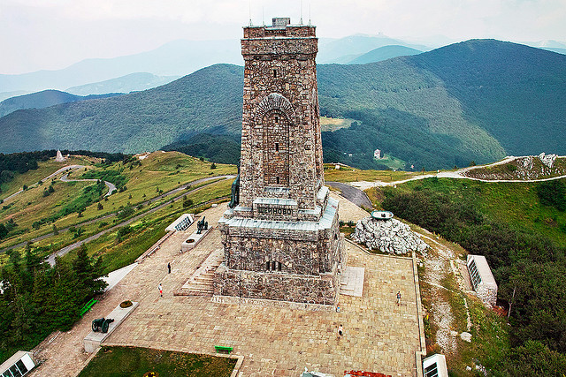
1(13) мая знамя
было доставлено в Кишенёв,
а 6 (18) мая вручено около города Плоешти 3-й дружине болгарского ополчения. 19 (31) июля знамя получило боевое крещение в жестоком бою под болгарским городом Стара-Загорой. Погибли несколько знаменосцев, но святыню ополченцы отстояли.

Slide 26
Самарское знамя стало исторической реликвией болгарского народа, оно было награждено высшим военным орденом Болгарии «За храбрость». В 1902 году в городском парке Стара – Загоры, которая позднее породнилась с Самарой, был поставлен памятник Вечной славы погибшим защитникам города.

Slide 27
22 сентября 1981 года точная копия знамени была подарена болгарами нашему городу. Ныне она хранится в Музее истории войск Приволжского военного округа.
Самарское знамя прославило Самару далеко за пределами России. Легендарному дару самарцев посвящены научные монографии и художественные произведения, почтовые марки и настольные медали.

Slide 28
В 2017 году в городе Самаре ООО «Книжное издательство» выпустило новый роман Алексея Солоницына «Самарское знамя». Он повествует о героических событиях русско – турецкой войны 1877 – 1878 годов.

Slide 29
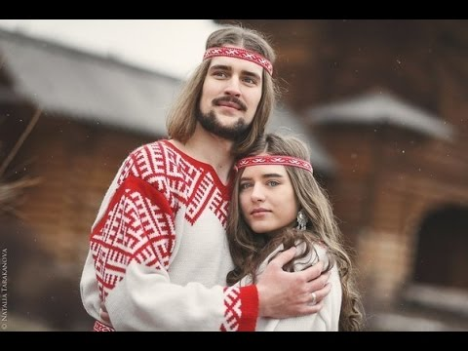
В этой беспримерной освободительной войне именно Самаре выпало стать символом борьбы за освобождение братских славянских народов от почти пятисотлетнего османского ига.

Slide 30
В Самаре родилось легендарное Самарское знамя, вручённое болгарским ополченцам. Молодой журналист «Самарской газеты» Иван Тепляков становится свидетелем исторических событий, когда под Самарским знаменем сражались, не щадя жизни своей, под Плевной и Стара – Загорой, на легендарной Шипке, плечом к плечу, русские и болгары, украинцы и поляки, сербы и румыны. На дорогах войны встречает газетчик из Самары и прославленного Белого генерала Михаила Скобелева, и знаменитого живописца Василия Верещагина, и рядовых этой войны, идущих на жертвенный подвиг. Встречает он и любовь, встретившись с болгаркой Албеной, спасшей его от смерти.

Slide 31
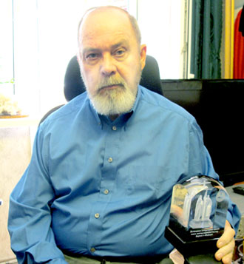
Автор рисует живые картины знаменитых батальных событий, раскрывает перед читателями внутренний мир героев, завет которых современен во все времена: «Нет выше той любви, чем положить душу свою за други своя».
Роман выходит к 140-летию создания Самарского знамени.

Slide 32
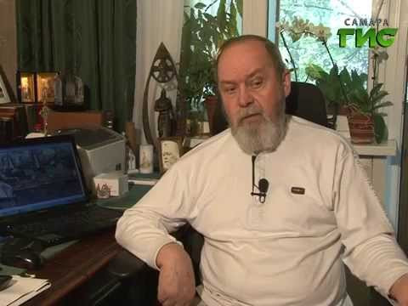
Алексей Алексеевич
Солоницын –
русский писатель,
кинодраматург,
родился 22 марта 1938 года в городе Богородске Горьковской области.
Окончил факультет журналистики Уральского университета в Свердловске (ныне Екатеринбург). Много ездил по стране.
С 1973 года живёт в Самаре. С 1972 года – член Союза писателей России, с 1984 года – член Союза кинематографистов России. За 35 лет творческой деятельности издано более 30 книг писателя. По его сценариям снято около 40 документальных фильмов. В последние годы делает фильмы и как режиссёр.

Slide 33
Тема разбуженной совести, нравственного подвига – главная в творчестве писателя, кинематографиста. В годы советской власти, и в новейшее время он неизменно поднимает в своих романах, повестях, рассказах, фильмах темы деятельного добра, способности его героев на жертвенный подвиг.
Пишет он в традициях русской реалистической прозы, которая в лучших своих произведениях всегда отличалась высокой духовностью.

Slide 34
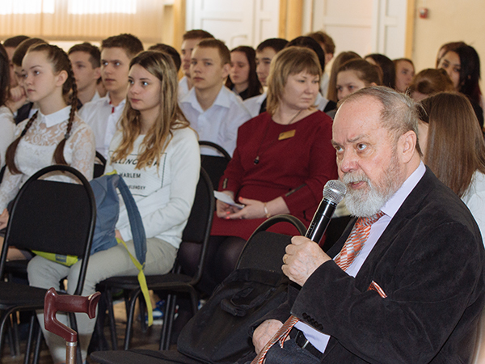
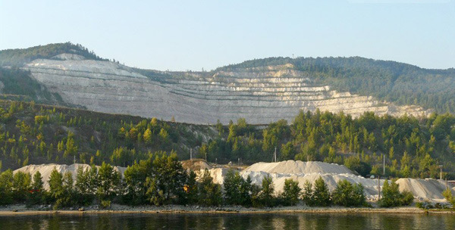
Алексей Алексеевич Солоницын – дипломант Патриаршей литературной премии святых Кирилла и Мефодия 2012 года, лауреат первых Всероссийских литературных премий имени Александра Невского (Петербург), Ивана Ильина (Екатеринбург), Серафима Саровского (Нижний Новгород), международного кинофестиваля «Золотой витязь» (Москва).

Slide 35
Содержание романа Самарское знамя»
Роман состоят из 37 глав. Назовём лишь некоторые:
Глава 1. Пётр Алабин. Самара. Пасха 1896 года
Глава 2. Хлебное дело. Самара. Светлая седмица, 1896 год
Глава 3. Варвара Алабина. Варенька Безобразова. Самара, апрель 1896 года. Брянск, март 1842 года
Глава 4. Пётр и Варвара Алабины. Самара, апрель 1896 года. Севастополь, лето 1855 года.
Глава 7. Рождение знамени. Самара, осень, зима 1876 года
Глава 11. Знамя в строю. Самара, весна 1896 года, Плоеши, май 1877 года
Глава 19. Знамя – развернуть! Стара Загора, 31 июля и 1 августа 1877 года.
Глава 20. Дорога на Шипку. Август 1877 года
Глава 26. Шипка, вершина славы. Август 1877 года
Глава 37. Бессмертное войско. Самара, май. Пасха 1896 года.

Slide 36
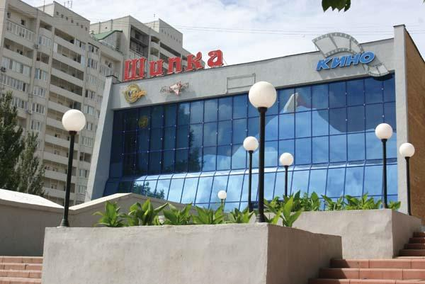
Не сомневаемся, что представленные материалы вызовут у Вас, дорогие ребята, интерес и желание познакомиться с предложенными книжными изданиями самостоятельно.
Увлекательного
прочтения книг!
Спасибо за внимание!

